Slide 1

Chapter 3 신경망
Lily (Feat. Joseph)
2018.01.06

Slide 2
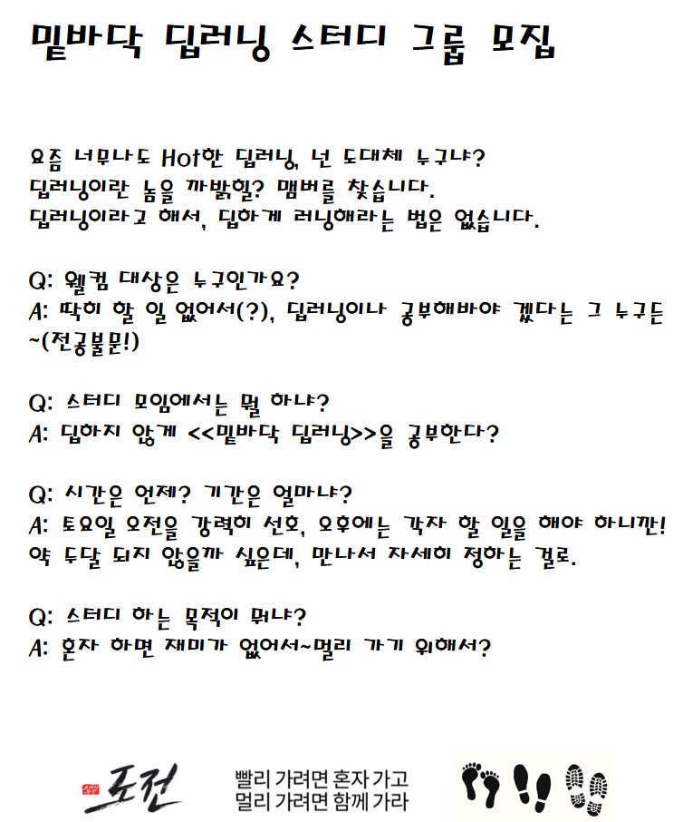

Slide 3
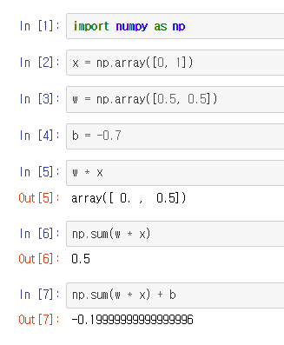
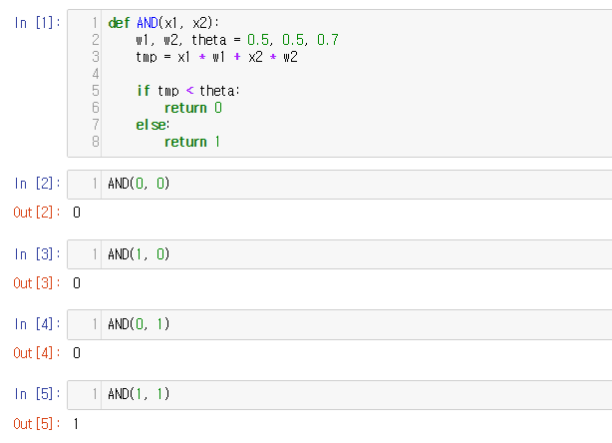
제1장 Hello Python 리뷰

Slide 4


Slide 5
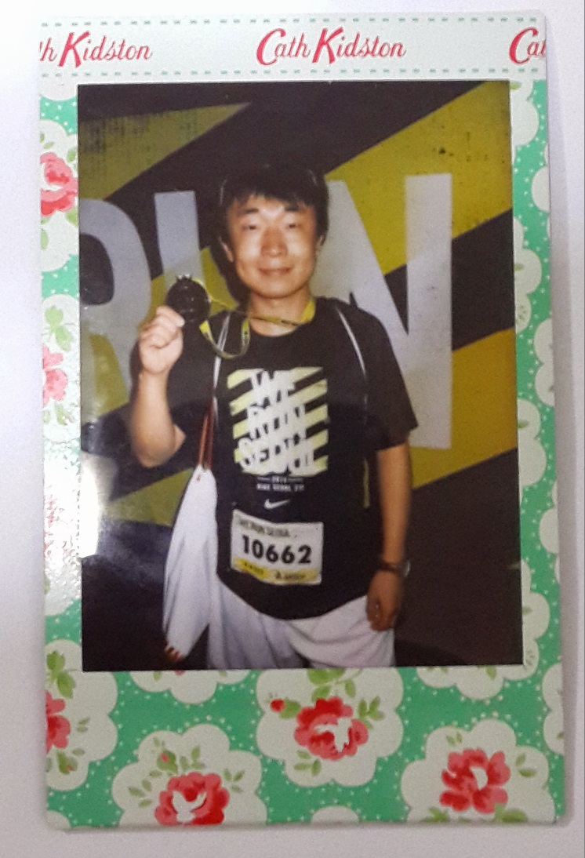
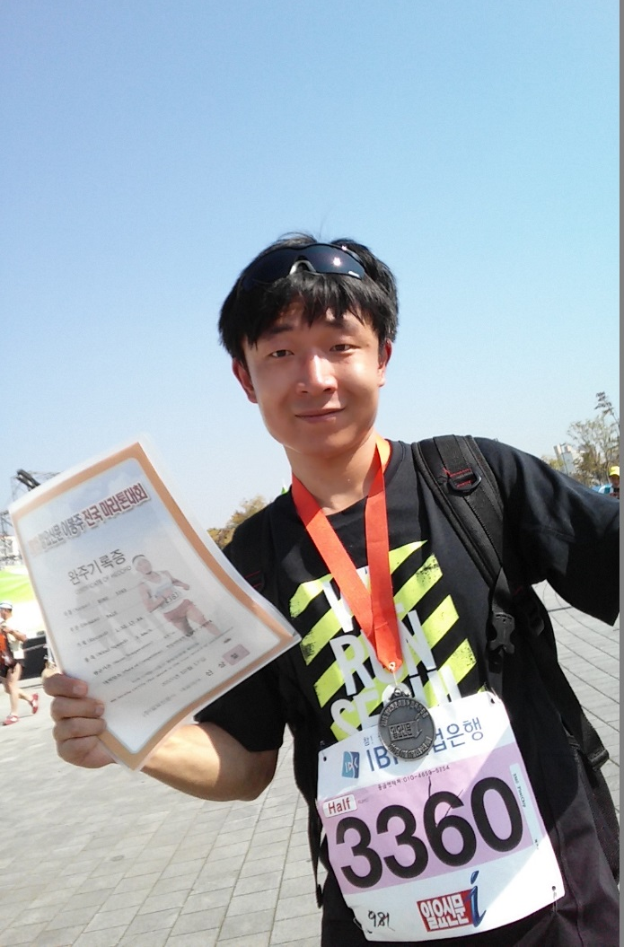

My first 10 km
My second 20km
My first 20km

Slide 6
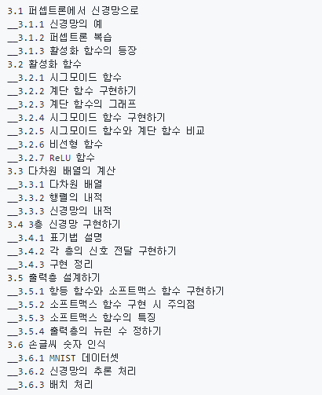
제3장 신경망~~
Joseph’s
Lily’s

Slide 7
제3장은 형식을 바꿔서 칠판 + 코딩 으로 갈께요~~~

Slide 8
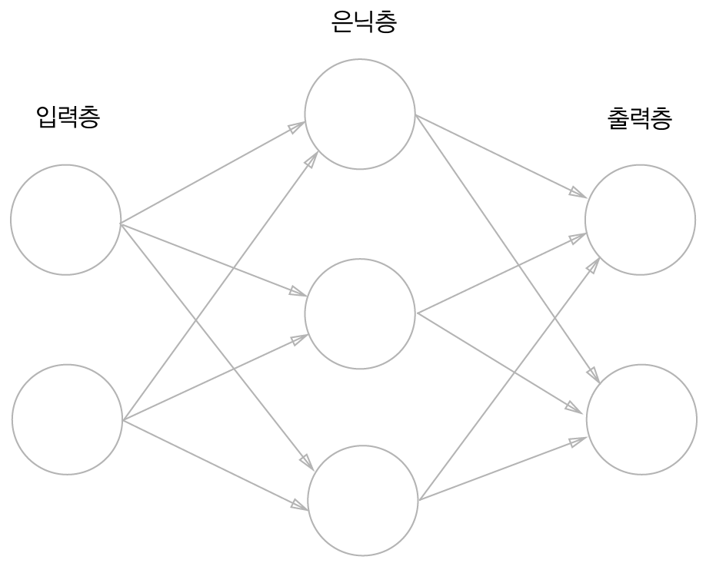
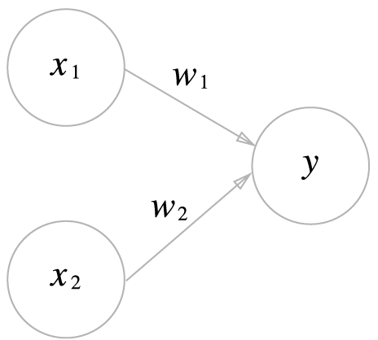
퍼셉트론
신경망

Slide 9

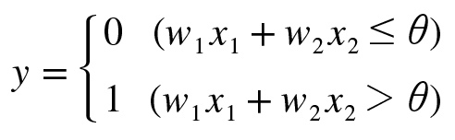
제2장 퍼셉트론 리뷰
가중치
뉴런 / 노드

Slide 10
퍼셉트론 동작 원리
입력 신호가 뉴런에 보내 질 때, 각각 입력의 신호에 고유한 가중치가 곱해진다.
뉴런에서 보내온 신호의 총합이 정해진 한계를 넘어 설 때만 1을 출력.
이를 또 뉴런 활성화 (activation) 라고 함
식으로 표현하면,
가중치
뉴런 / 노드

Slide 11
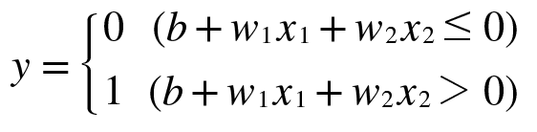
2.3.2 가중치(weight)와 편향(bias) 도입
Q: 기호만 변했을 뿐 기타는 모두 같습니다.
같으면, 왜 굳이 변형해야 할 까요?
의의:
입력 신호에 가중치를 곱한 값과 편향을 합친 값이 0보다 크면 1을 출력하고,
0보다 작거나 같으면 0을 출력.
별건 아니고, 한마디로 알아보기 쉽게 하기 위함임.
Theta를 -b로 치환하면
여기서 b를 편향 bias라고 함.

Slide 12
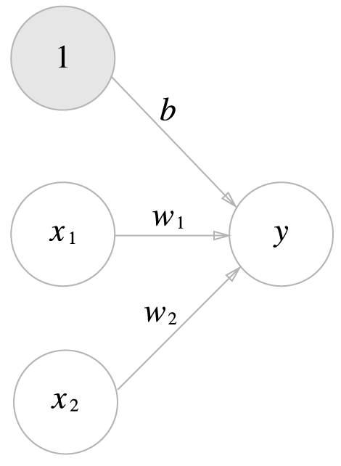
식을 그림으로 표현하면

Slide 13

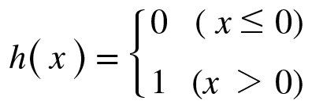
함수로 적어보면

Slide 14
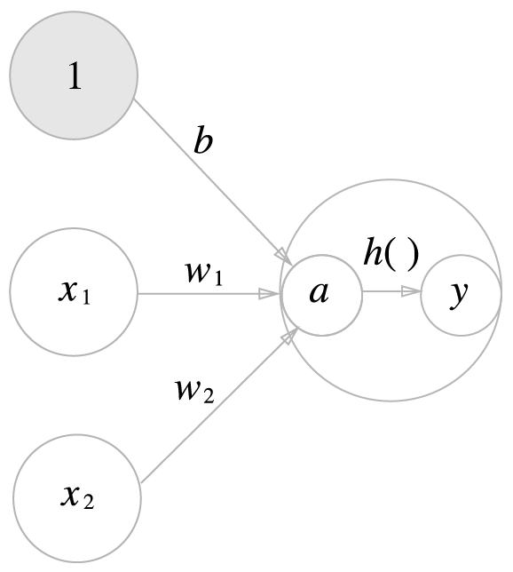


대입법을 사용해 보면 더 간결해짐.

Slide 15
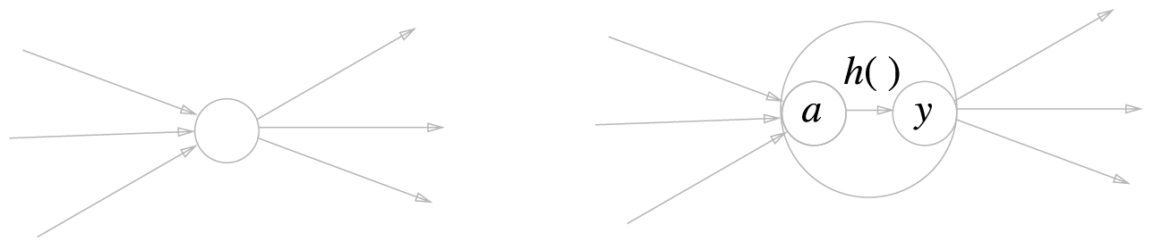
뉴런을 확대경으로 살펴보면
여기에서 h( )를 활성화 함수라고 함

Slide 16
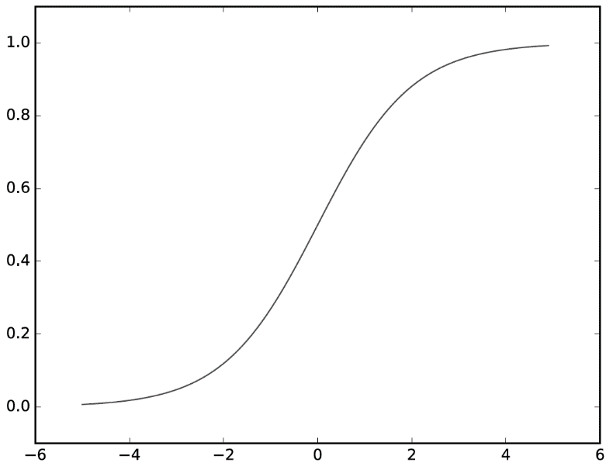
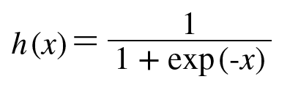
신경망에서 자주 사용하는 활성화 함수
이렇게 생긴 함수를 시그모이드 함수(sigmoid 함수)
그럼 어떻게 생겼냐?

Slide 17

우리 跑题 하는게 아니야???? 왜 갑자기 시그모이드 타령이야?

Slide 18
사실 상, 앞에서 본 퍼셉트론 과 신경망의 차이는 이 h(x)를 뭐로 하냐에 따라서 다름~~

Slide 19
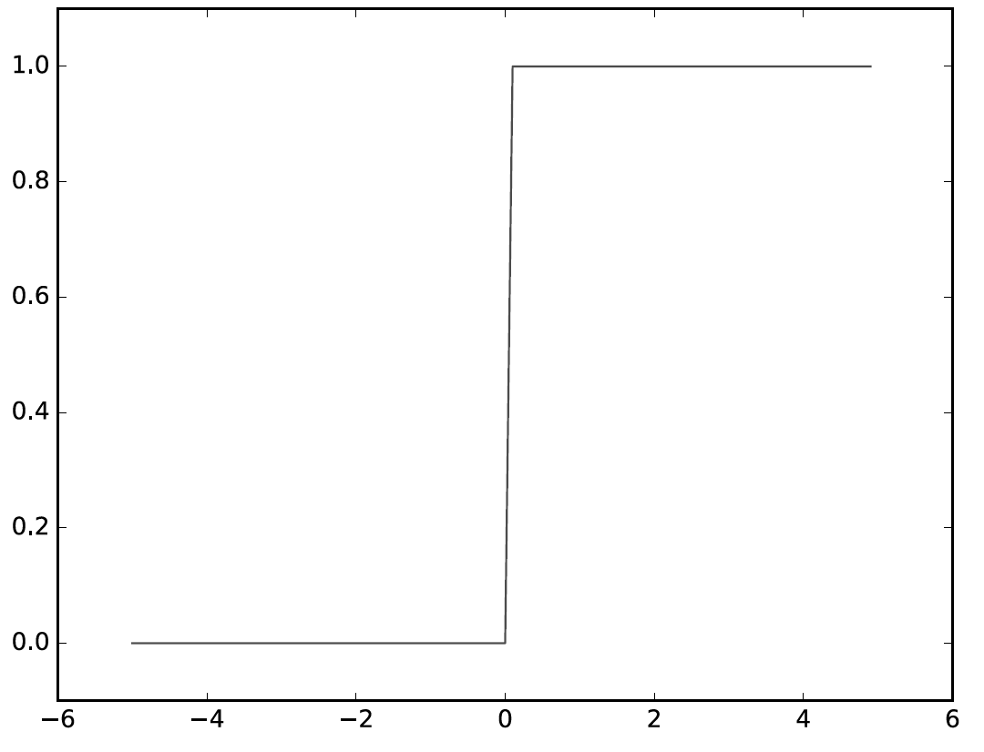
퍼셉트론의 h(x): 계단 함수

Slide 20
실습: 계단 함수 구현하기. 아~~~ 신난다~

Slide 21
실습: 시그모이드 함수 구현하기. 아~~~ 신난다~

Slide 22
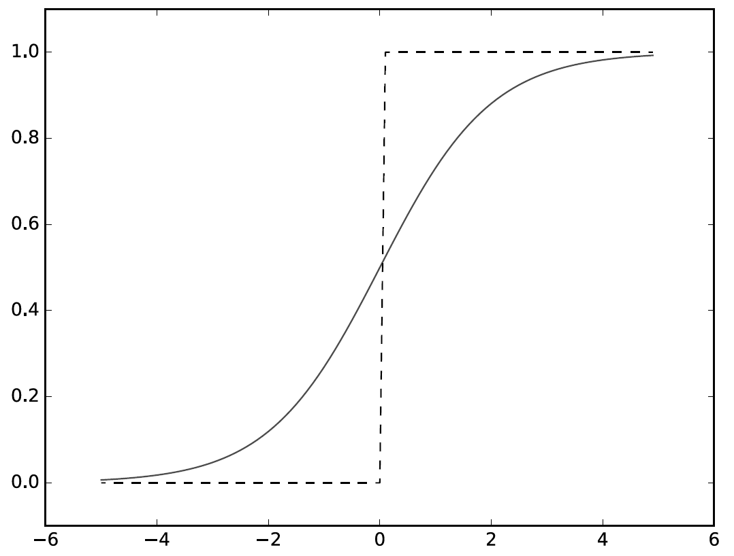
시그모이드 vs 계단함수
퍼셉트론에서는 0, 1만 흐른다면
신경망은 실수가 흐른다. (부드러움)
공통점은:
둘다, 값의 범위가 0과 1사이이다.

Slide 23
비선형 함수(非线性)
신경망에서는 비선형 함수를 활성화 함수로 사용한다.
다시 말해서, 선형 함수를 활성화 함수로 사용하지 않는다.
왜 그럴까?
교재 P75 아래부분 예제 참고.

Slide 24
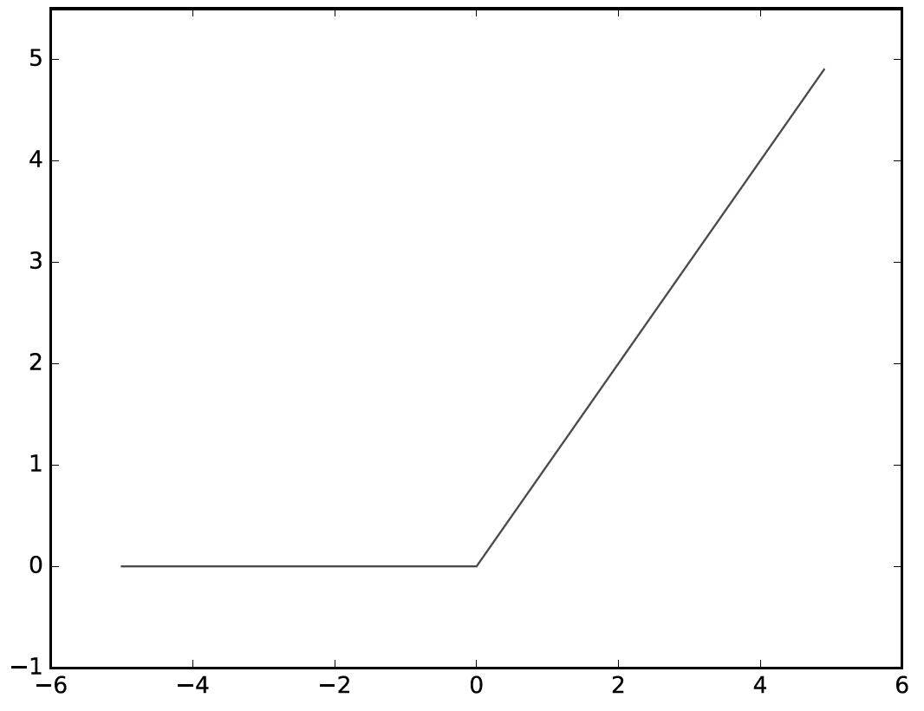
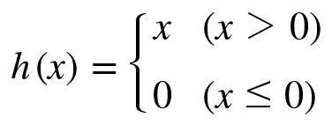
ReLU 함수
얘를 식으로 표시해 볼까요?

Slide 25
把接力棒交给 Lily~

Slide 26
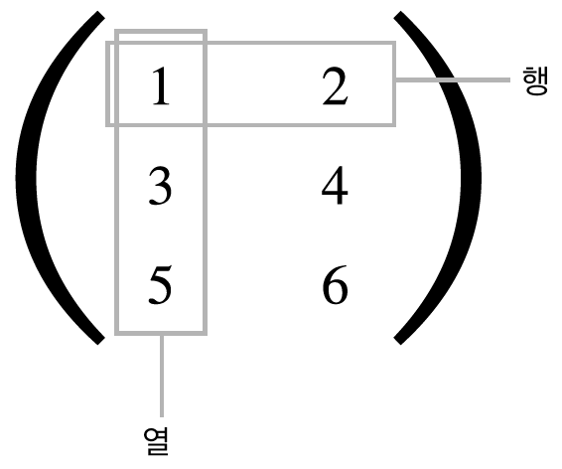
다차원 배열 계산

Slide 27
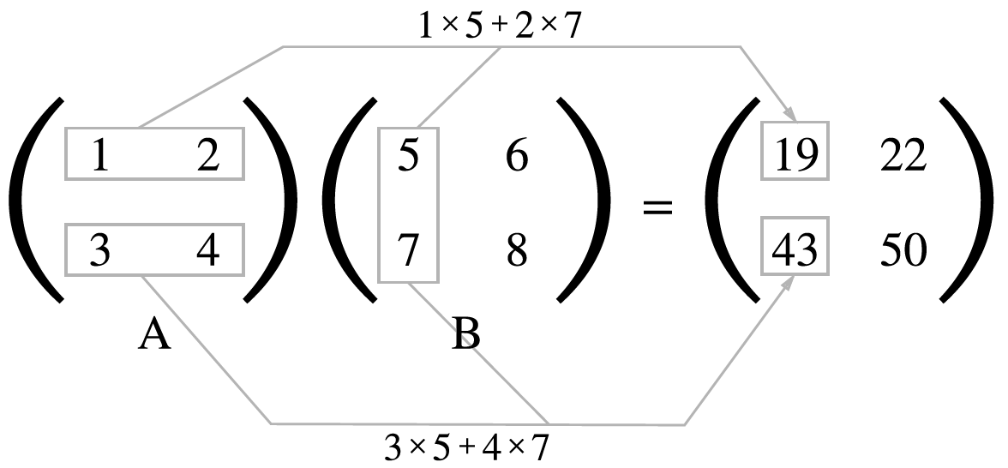
행렬의 내적(행렬 곱)

Slide 28
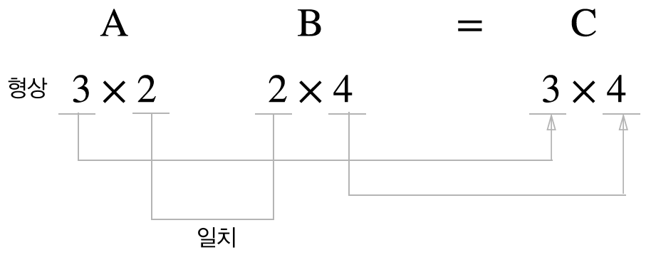
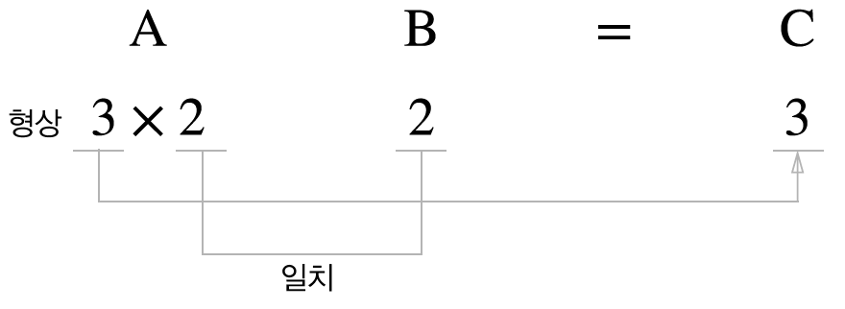

Slide 29
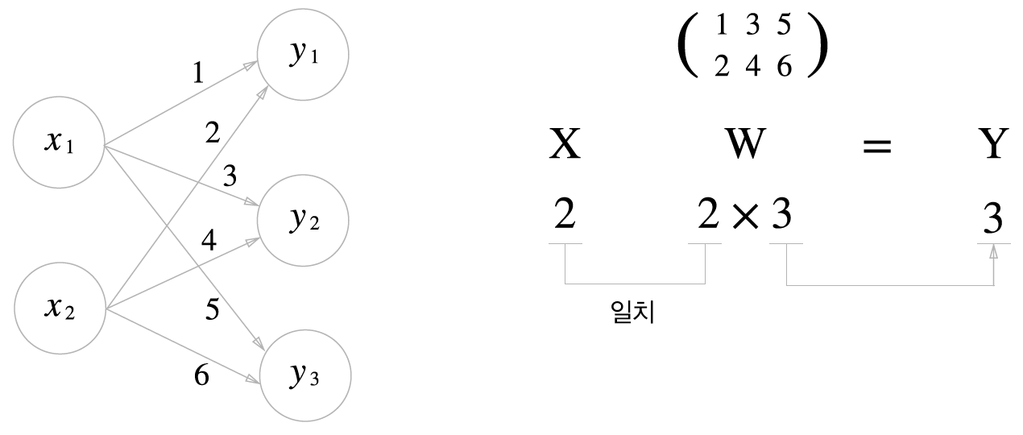
배운것을 신경망에 적용

Slide 30
우리는 고유하게 태어났다. 누군가의 복사본으로 죽지 않기를~

Slide 31
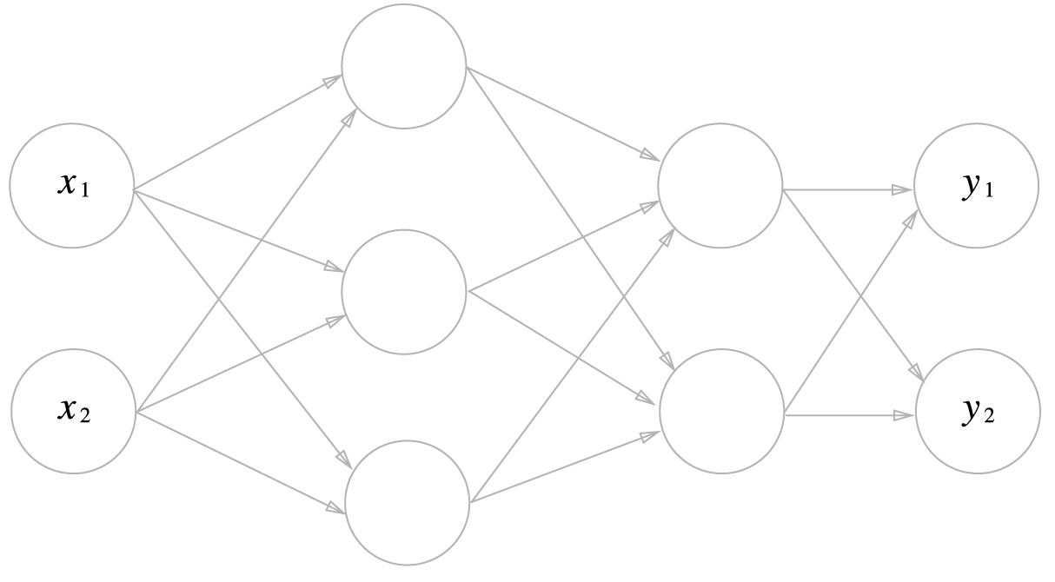
3.4 신경망 구현하기
1층
0층
2층
3층
입력층
Input Layer
은닉층
Hidden Layer
출력층
Output Layer

Slide 32
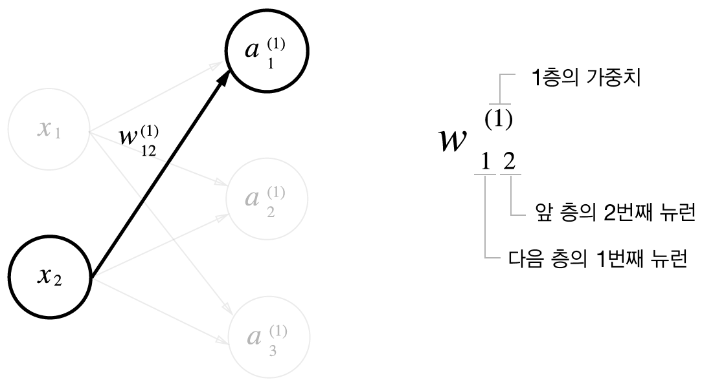
표기법

Slide 33
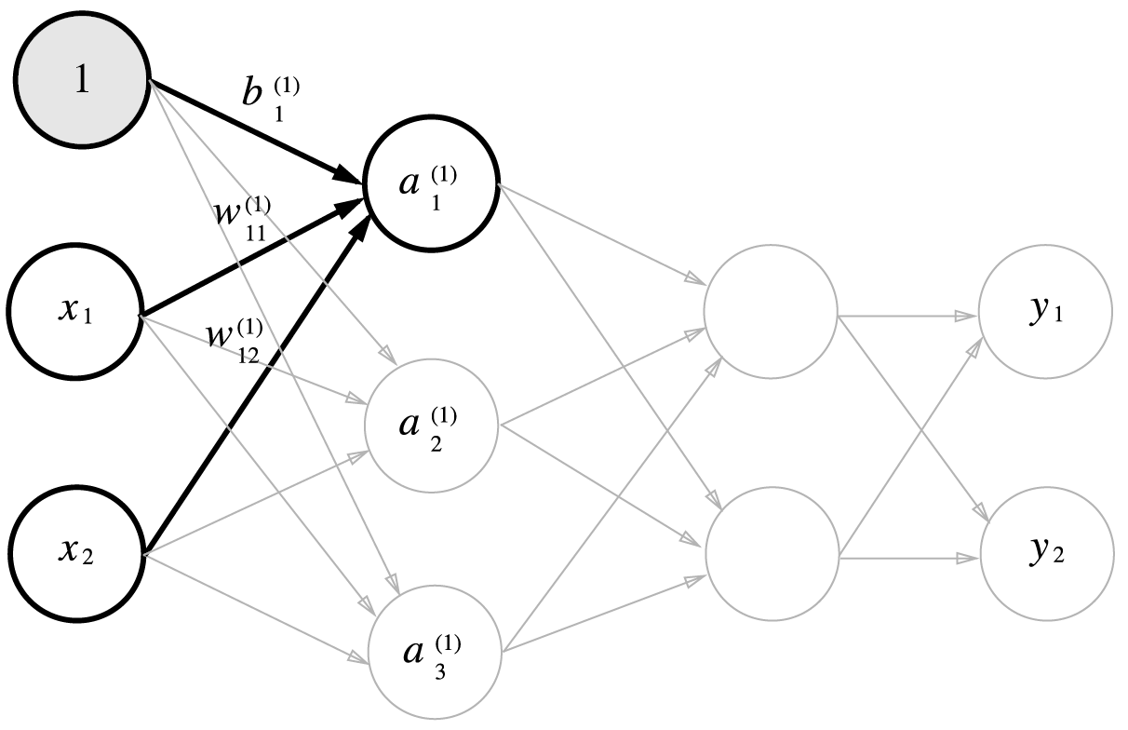


3.4.2 각 층의 신호 전달 구현

Slide 34
풀어서 보면,
A⁽¹⁾ = ( a₁⁽¹⁾, a₂⁽¹⁾, a₃⁽¹⁾)
B⁽¹⁾ = ( b₁⁽¹⁾, b₂⁽¹⁾, b₃⁽¹⁾)
X = (x₁, x₂)
W⁽¹⁾ = ( w₁₁⁽¹⁾, w₂₁⁽¹⁾, w₃₁⁽¹⁾
w₁₂⁽¹⁾, w₂₂⁽¹⁾, w₃₂⁽¹⁾ )

Slide 35
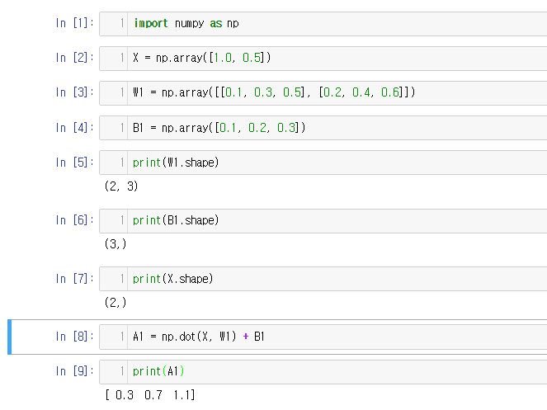

Slide 36
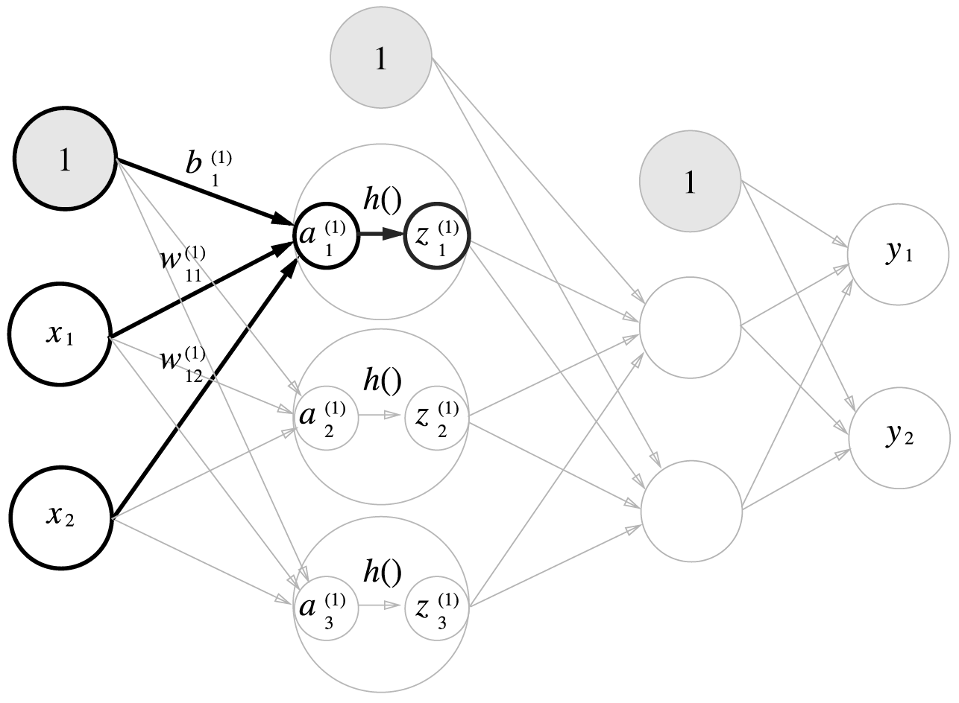

Slide 37
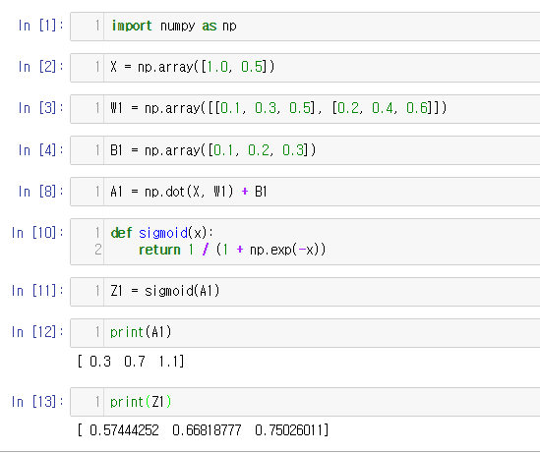

Slide 38
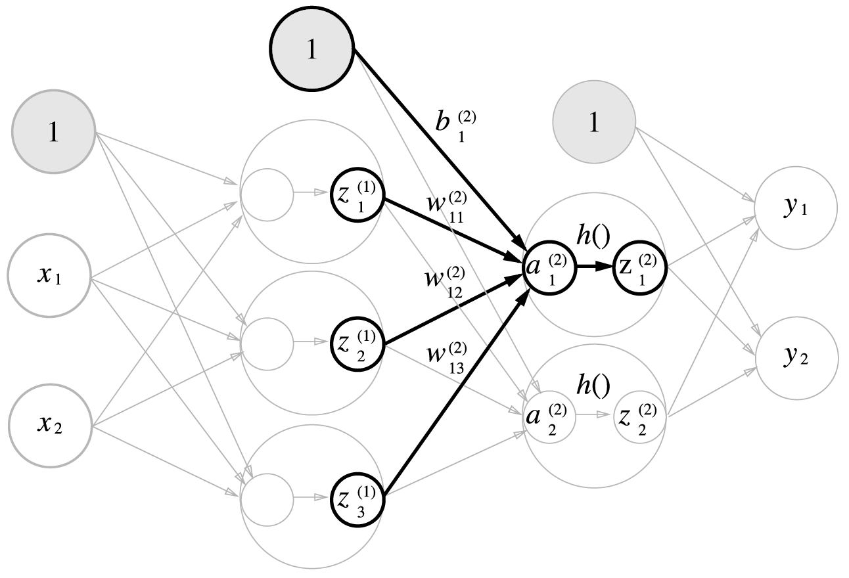

Slide 39
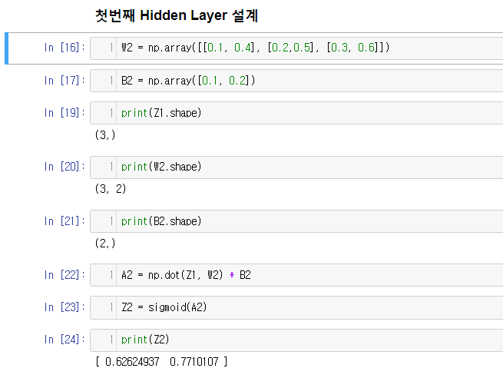

Slide 40
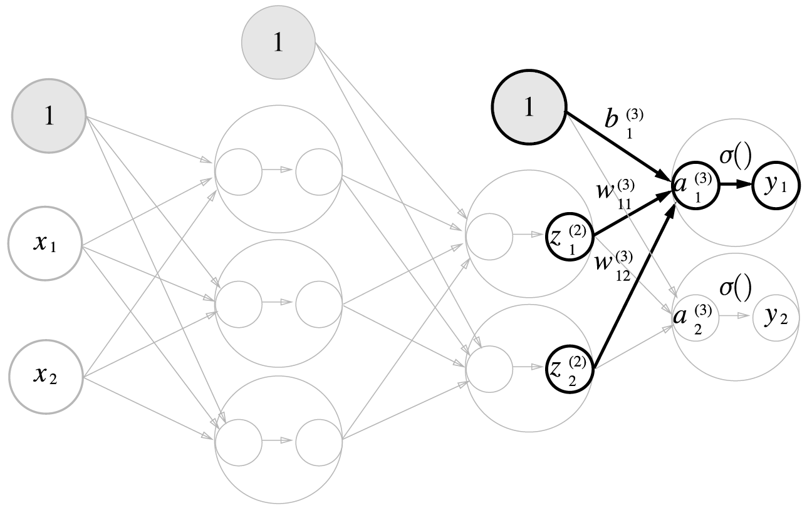
identity_function

Slide 41
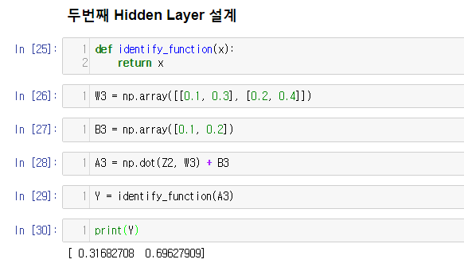

Slide 42
출력층을 좀만 더 알아보고 가겠습니다.
신경망은 분류 와 회귀로 나뉜다.
분류: 데이터가 어느 클래스에 속하는가를 다루는 것.
회귀: 입력이 있을 때, 결과예측을 다루는 것.

Slide 43
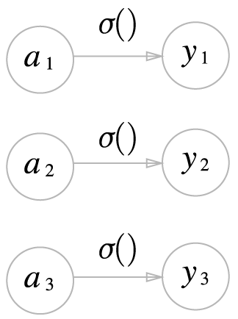
항등 함수 (회귀에서 많이 사용)
항등 함수: 입력을 그대로 출력하는 함수.

Slide 44
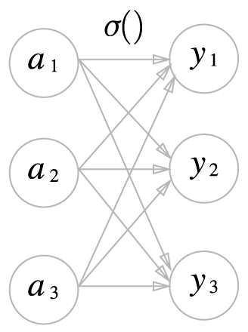
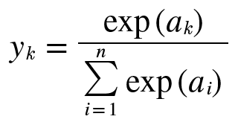
소프트맥스 함수 (분류에서 많이 사용)
뭔가 있어 보이지만,
풀어보면 기가 차게 쉬움.

Slide 45
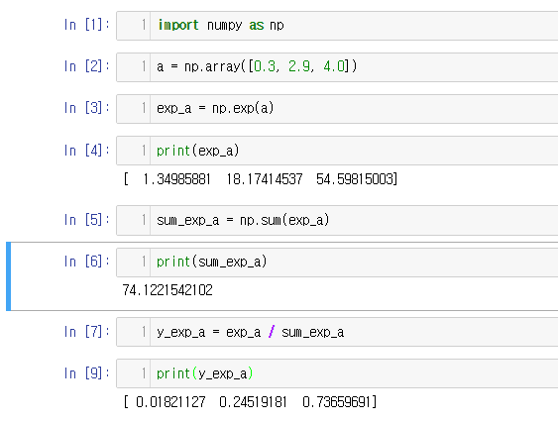
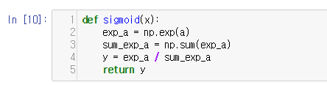
구현해 볼까요?(구현해봐도 쉬운건 쉬움)

Slide 46
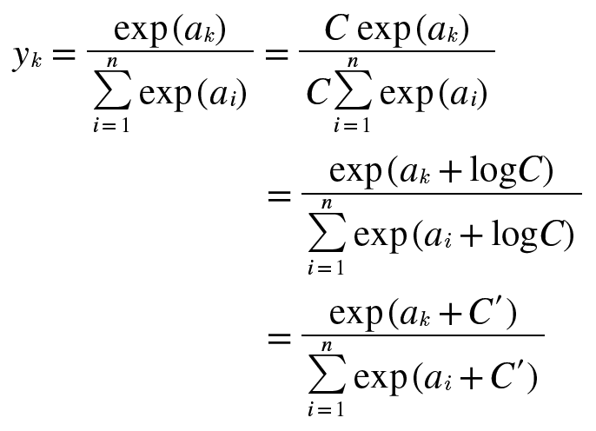
소프트맥스 함수 구현시 주의할 점(칠판)

Slide 47
소프트맥스 함수 특징
소프트 맥스 함수 출력을 확률로 표시 가능.
소프트 맥스 함수를 적용해도
각 원소의 대소 관계 변함 없음
신경망의 분류에서는
일반적으로 가장 큰 출력을 내는 뉴런에 해당하는 클래스로만 인식.

Slide 48
3.5.4 출력층의 뉴런 수 정하기
출력층의 뉴런 개수는 어떻게 정해야 하나요?
분류에서는 분류하고 싶은 클래스의 개수로 설정하는것이 일반적입니다.
손글씨 0~9까지 분류하는 문제를 풀려고 하면,
출력층을 10개 뉴런으로 설정.

Slide 49
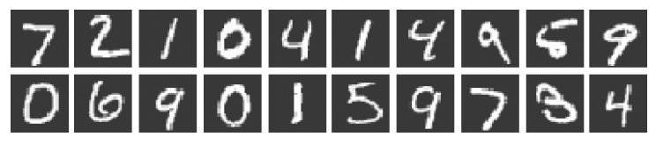
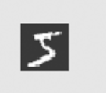
3.6 손글씨 숫자 인식(실제 응용)
신경망의 추론과정 (순전파, forward propagation)
신경망 문제 해결 단계
훈련(이번장에서는 생략)
추론
해결하려는 문제,
어떤 숫자 이미자가 입력되었을 때, 그 이미지안의 숫자가 몇인가를 분류하는 문제.
이것이 5라고 알아 맞추는 문제

Slide 50
우리는 이미 Python 판독전문가 입니다. 不信吗？ (물론, 자기 혼자서 코딩해라고 하면 어렵지만)

Slide 51
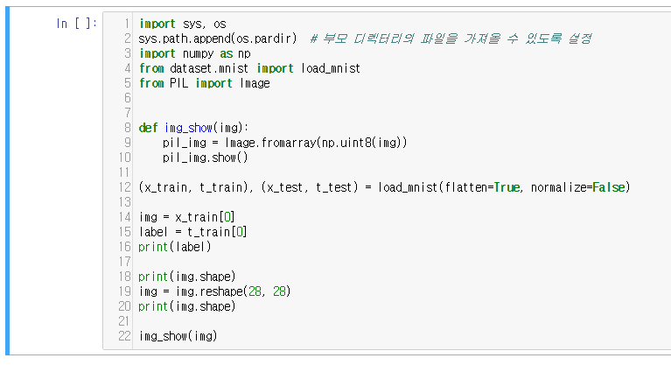
자, 한번 판독해볼까요?

Slide 52
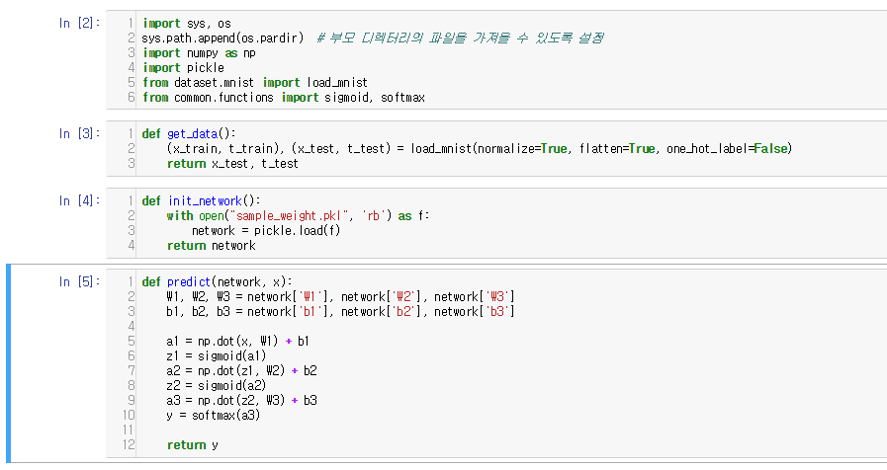
3.6.2 신경망의 추론 처러ㅣ
3.6.2_nn_mnist.ipynb 파일 참고.

Slide 53
정리
3.6.3은 자체적으로 집에서 열독하는 것으로~
활성화 함수
시그모이드, ReLU,
Numpy 다차원 배열을 잘 사용하면 신경망 효율적으로 구현 할 수 있다.
기계 학습 문제는 크게, 분류+회귀로 나눌수 있다.
출력층의 활성화 함수
회귀: 항등함수
분류: 소프트 맥스 (구현할 때, 값이 너무 커지는 것을 방지하기 위해 Trick 사용)
분류에서 출력층의 뉴런수와 분류하려는 클래스의 개수를 같게 설정.
입력 데이터를 묶은 것을 배치, 추론 처리를 이 배치 단위로 진행하면 결과를 훨씬 빠르게 얻을 수 있다.

